Slide 1
Смотр строя и песни ко Дню защитника Отечества

Slide 2
Участие во всероссийской акции «Сирень Победы»

Slide 3
Урок мужества с приглашением ветеранов ВОВ

Slide 4
Выступление школьного хора на городском фестивале патриотической песни

Slide 5
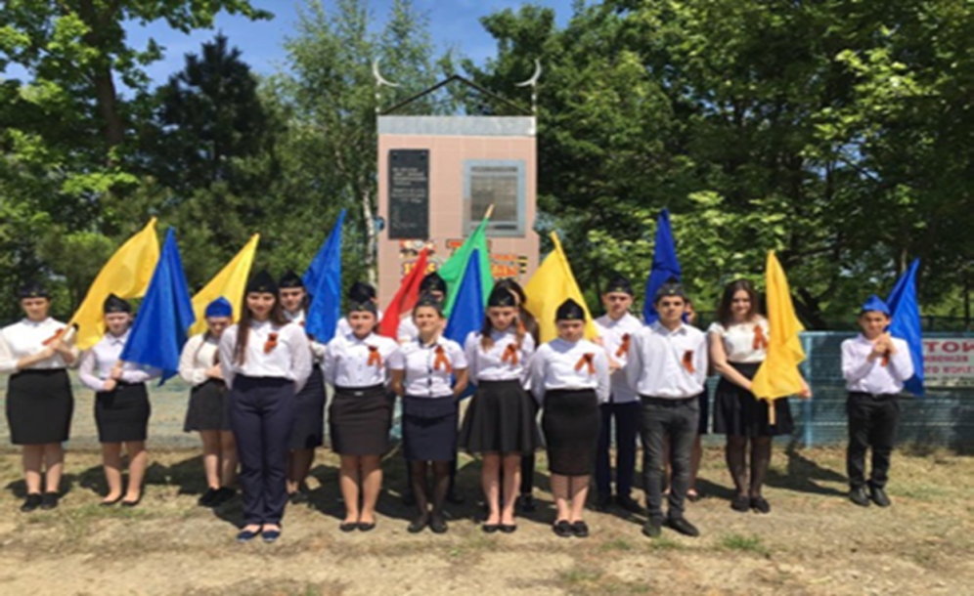
Чествование участников автопробега ко Дню Победы возле памятника павшим героям в ВОВ жителей а. Шханчерихабль , закрепленного за школой

Slide 6
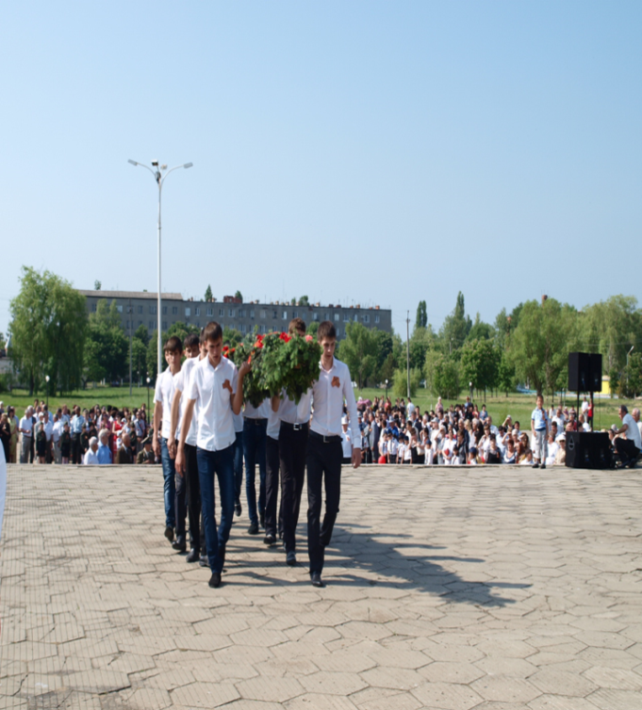
Возложение гирлянды славы учащимися школы к Вечному огню 9 мая

Slide 7
Участие в акции молодежный караул. Пост №1 ко дню освобождения Теучежской земли от немецко-фашистских захватчиков

Slide 8
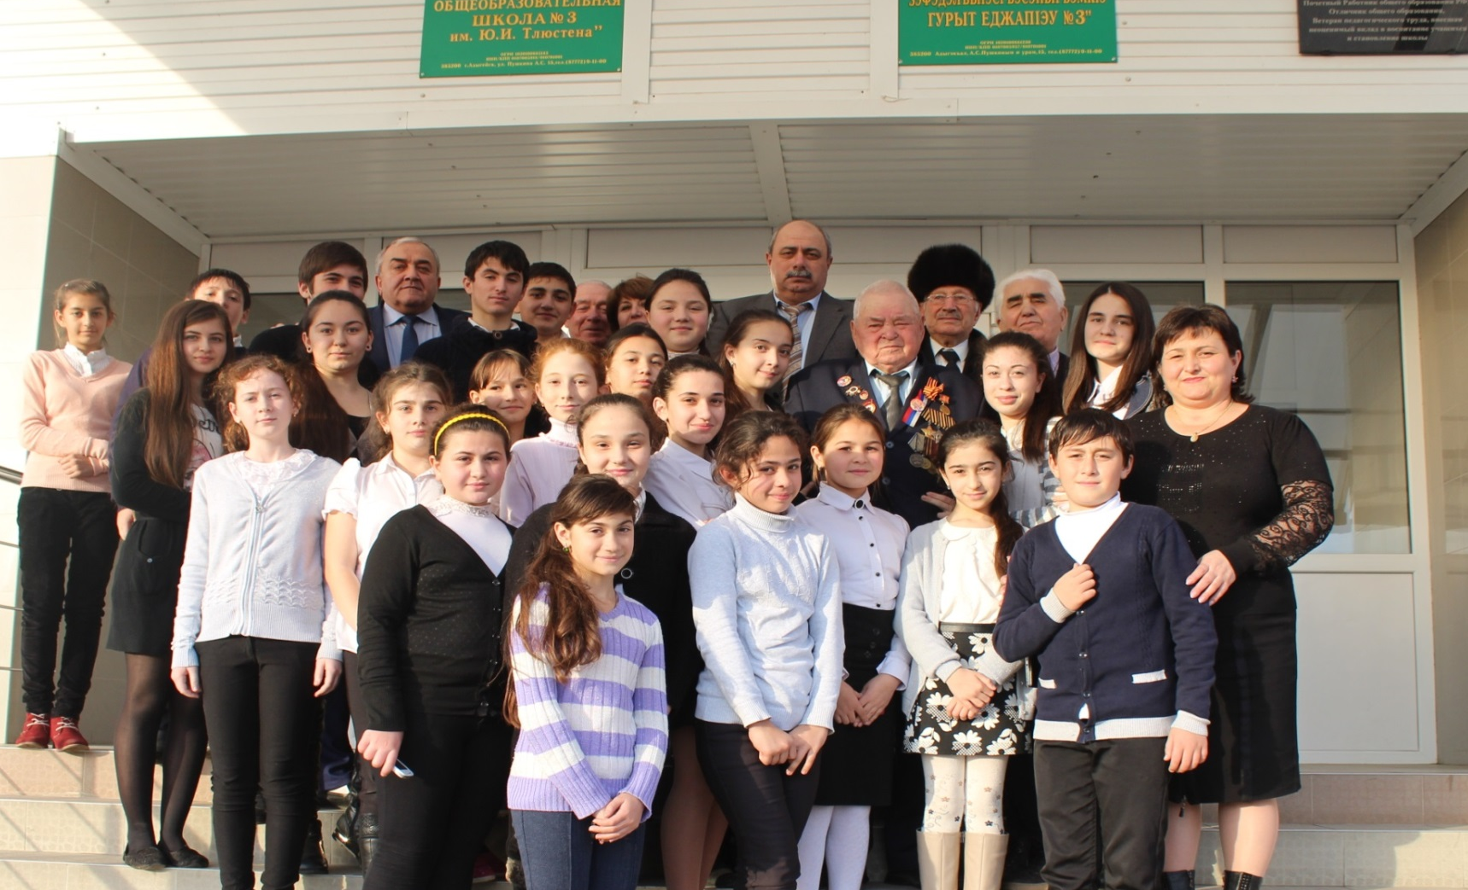
Встреча учащихся школы на День героев Отечества с кавалером трех орденов Славы Григорием Михайловичем Кошаковым

Slide 9
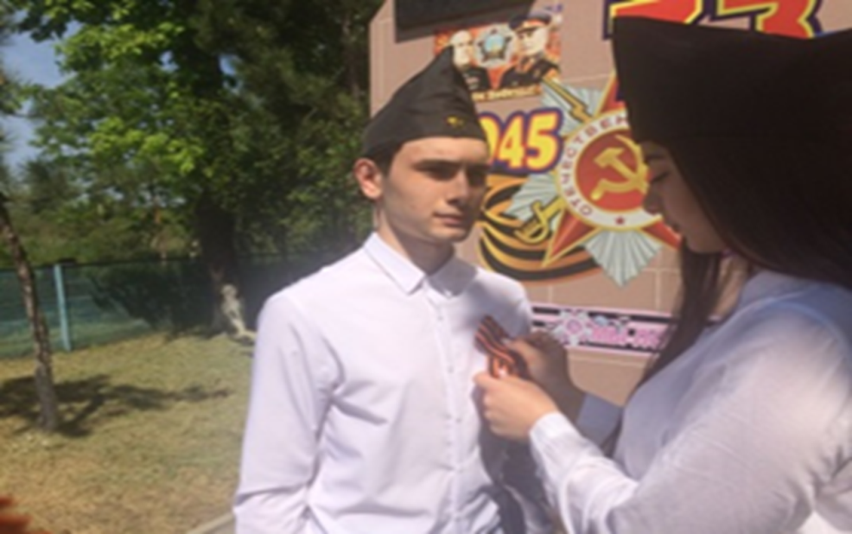
Участие в акциях «Бессмертный полк» и «Георгиевская ленточка»

Slide 10
Акция «Открытка ветерану»

